Slide 1
PRCV总结
胡超杰

Slide 2
主要内容
图像去噪 or 图像增强
类脑计算
小样本学习
在线视觉追踪

Slide 3
类脑计算
生物视觉：视网膜接受连续光子撞击，神经节细胞接收到足够刺激后发出脉冲，脉冲序列传送到大脑，然后大脑进行解码
机器视觉：以传统视频作为输入，前提就是错的！

Slide 4
类脑计算-当前进展
脉冲阵列式仿视网膜芯片（针对于传统视频输入）
实现机理：全模仿，通过生物学上观察结论
先黑箱模拟再思考整个机理，主要是生物学搞不明白

Slide 5

类脑计算-SNN
膜电位微分方程
模型很好的结合了时间信息，但是难训练，无法使用传统SGD
脉冲期间的膜电位形态

Slide 6
小样本训练
深度开集网络
隐属性学习与预测

Slide 7
深度开集网络
动态调整网络结构以适应小样本情况下的新类别检测与识别
重构深度网络分类层：
迁移全局分类知识到扩展后的网络：计算已知类别权值矩阵均值，作为新类别权值的一部分，使新加入的类别和已知类别服从相同的概率分布
迁移类别间的关联信息到扩展后的网络：由于相似类别有更多相关性，因此在新加入类别权值初始化时，增加相关类别的影响力

Slide 8
深度开集网络
基于meta-learning，为每一个task学习最优的距离度量
之前：所有样本共享特征空间内使用固定的度量方式来衡量样本之间的相似度
TOM-Net(Task-oriented Metric Network)
利用每个task内的数据为当前task快速优化得到一个面向task的度量metric
利用学习到得Metric将task内的数据从共享特征空间转换到面向task的特征空间，使得同一个task内的数据相同类别更近，不同类别更远

Slide 9
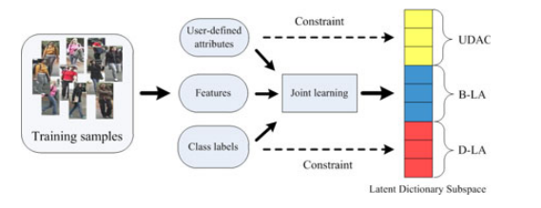
隐属性学习与预测
Joint Semantic and Latent Attribute Modelling for Cross-Class Transfer Learning
(IEEE TRANSACTIONS ON PATTERN ANALYSIS AND MACHINE INTELLIGENCE)
属性空间：
预定义属性：有明显的语义信息，由用户预定义获得的属性标注信息
隐属性：未被定义或者无法被显式定义，往往可以更好的帮助预定义属性来进行学习
背景属性：用来记录图像中的背景等噪声信息，不具有区分性，而且可能在任何样本中出现

Slide 10
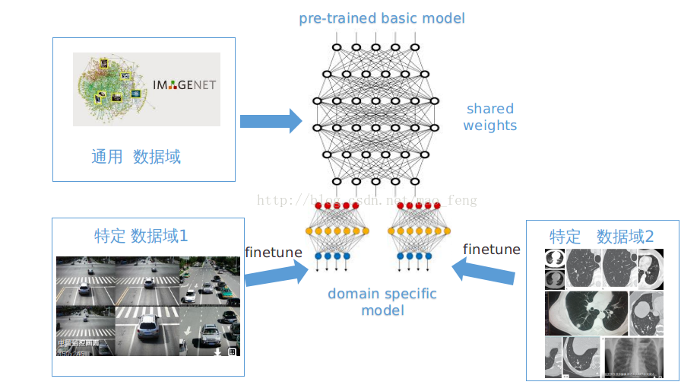
few-shot learning
基于Finetune

Slide 11
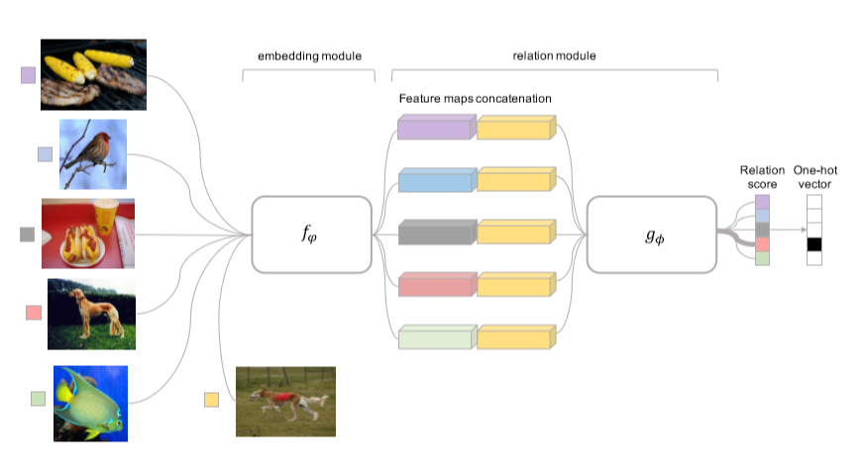
few-shot learning
基于metric

Slide 12
few-shot learning
基于元学习meta learning
通过以往的经验来进行学习
基于记忆Memory的方法
基于预测梯度的方法
利用Attention注意力机制的方法
……
https://github.com/floodsung/Meta-Learning-Papers

Slide 13
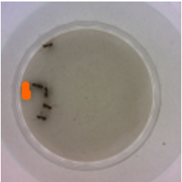
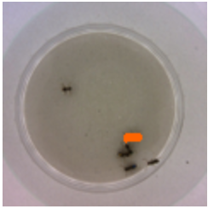
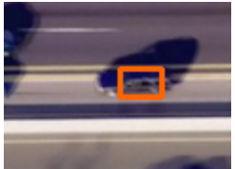
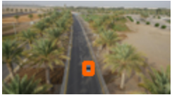
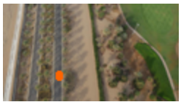
在线视觉追踪-VOT2018

Slide 14
thanks

